Slide 1
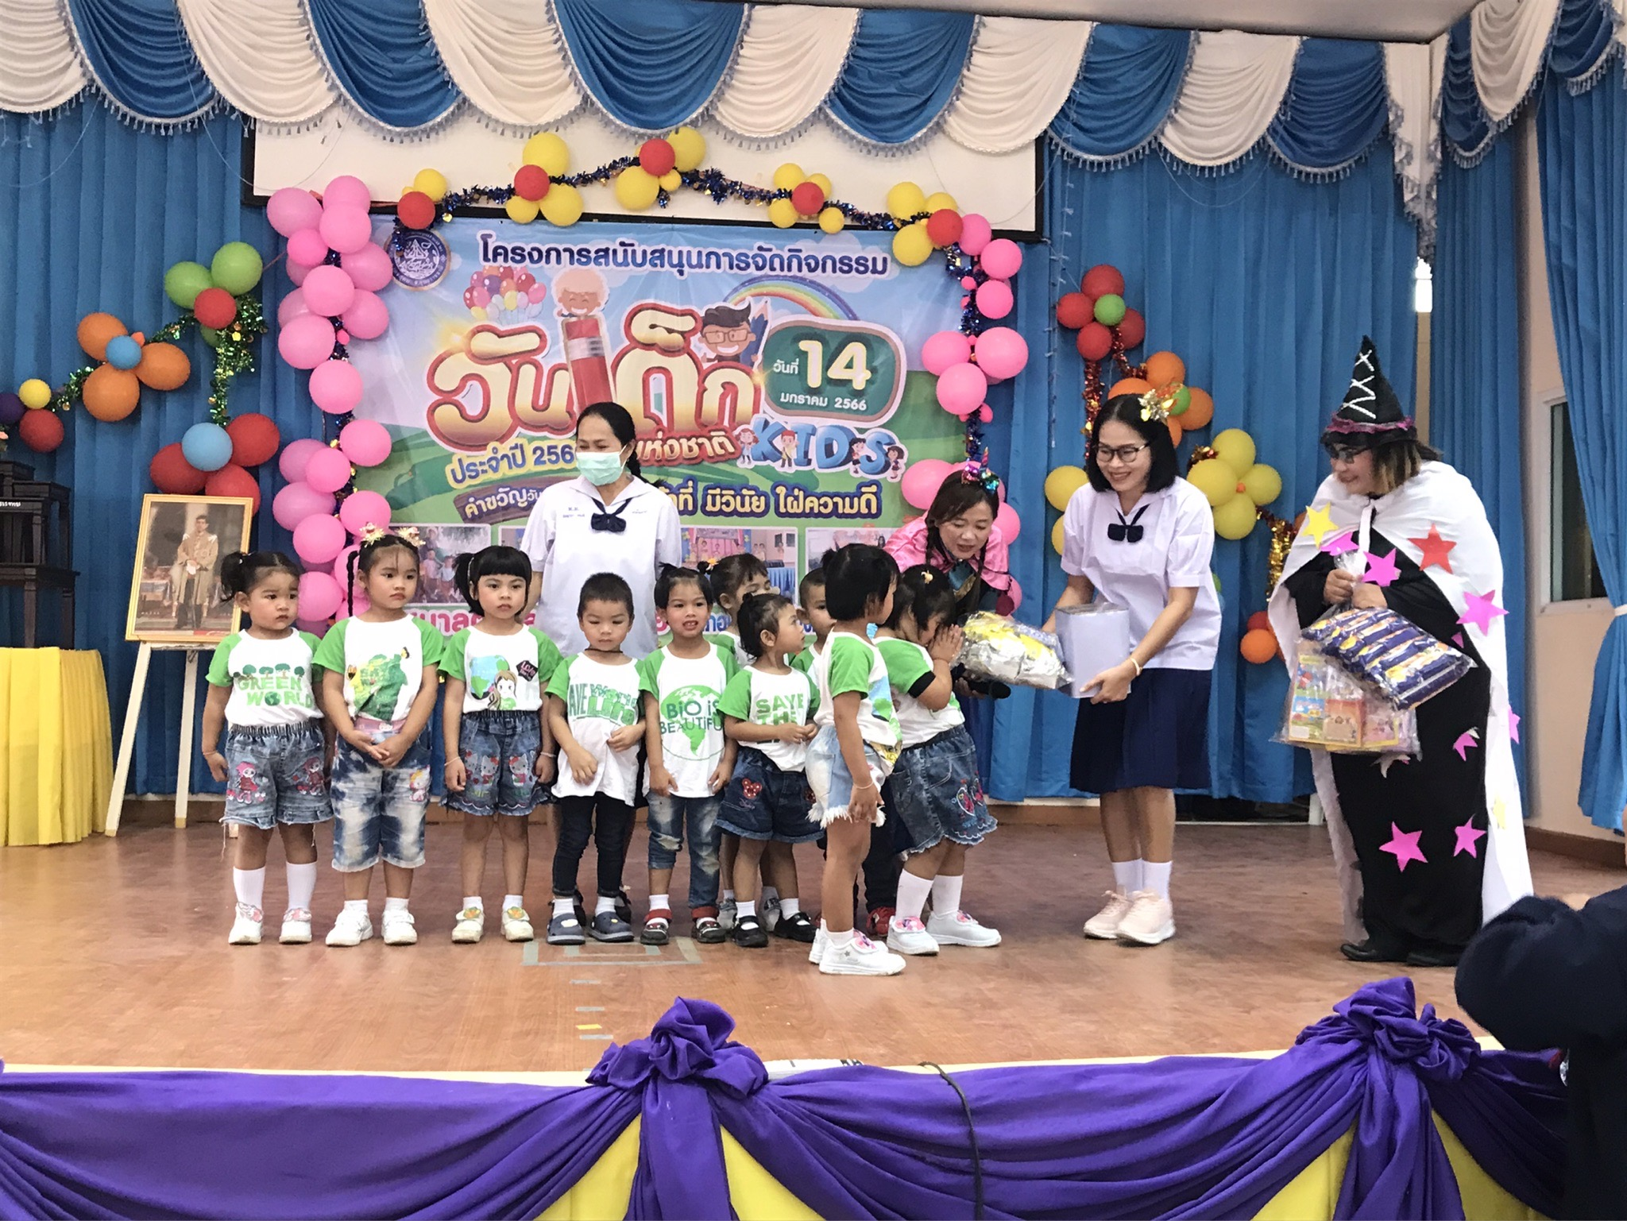
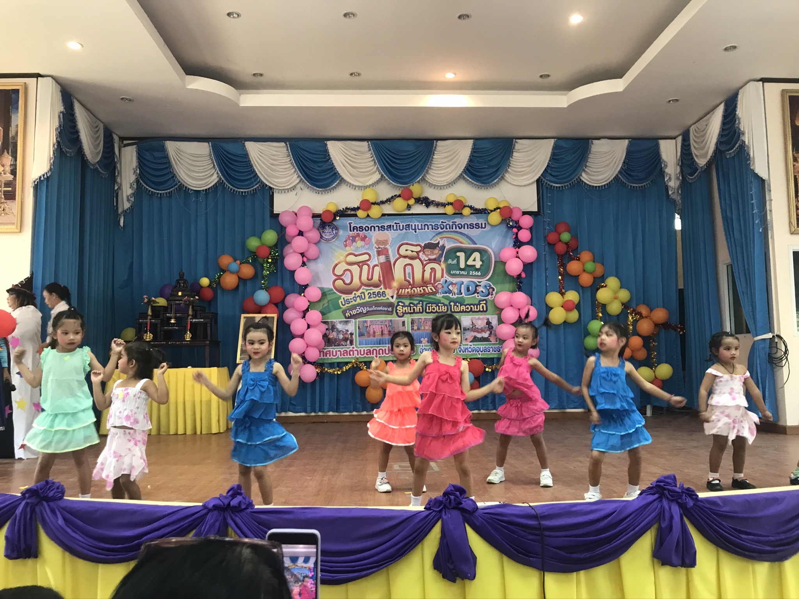
จดหมายข่าว
เทศบาลตำบลกุดประทาย
www.kudprathay.go.th
โทร.0-4525-2970
ไตรมาส 2 ฉบับที่ 2 ประจำเดือน มกราคม – มีนาคม 2566
ในวันที่ 14 มกราคม 2566 เทศบาลตำบลกุดประทาย
นำโดย นายวิทยา สำเภา นายกเทศมนตรีตำบลกุดประทาย
คณะผู้บริหาร ประธานสภาเทศบาล สมาชิกสภาเทศบาล ปลัดเทศบาล และหัวหน้าส่วนราชการ
ร่วมพิธีเปิดโครงการสนับสนุนการจัดกิจกรรมวันเด็กแห่งชาติ 2566
ณ เทศบาลตำบลกุดประทาย

Slide 2
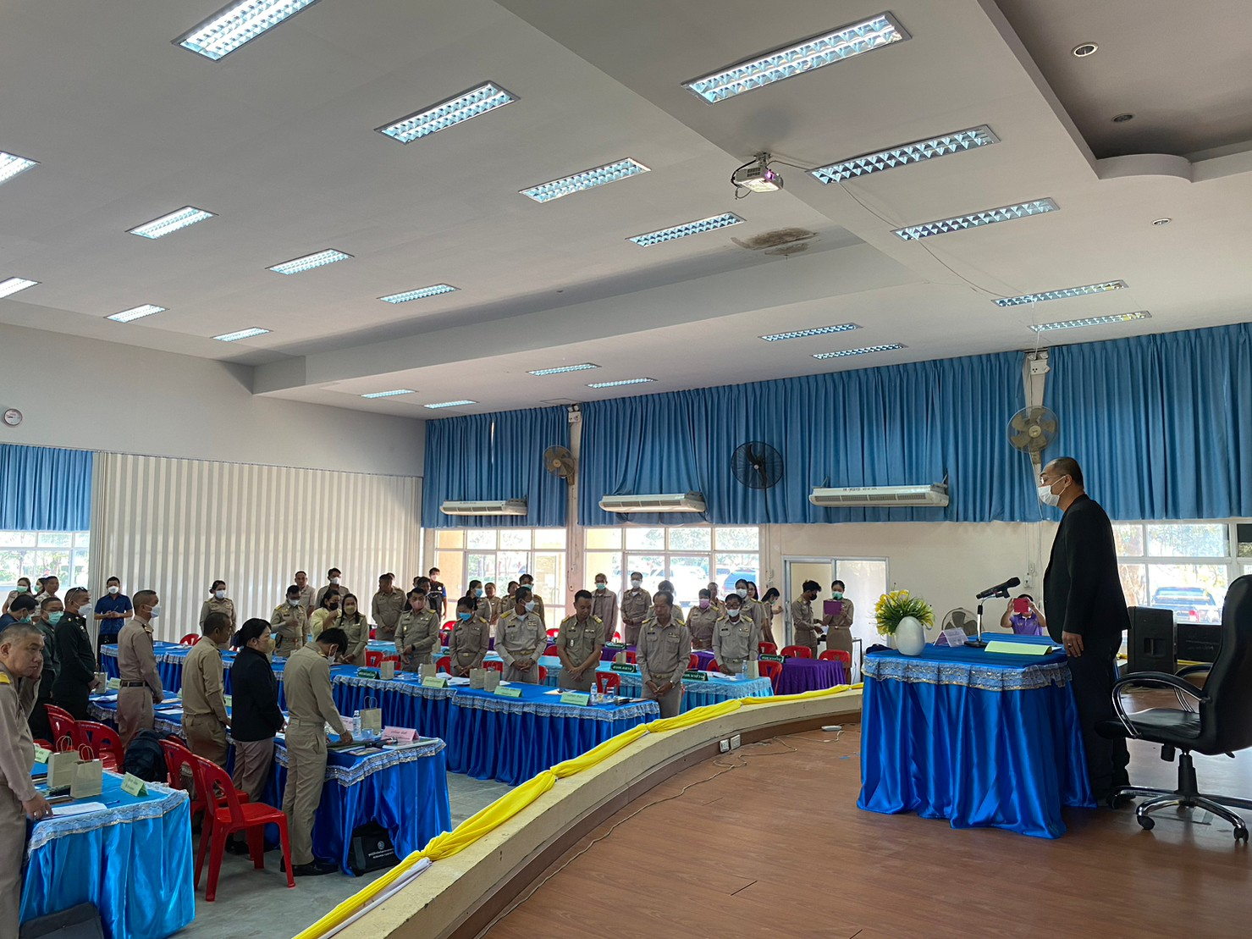
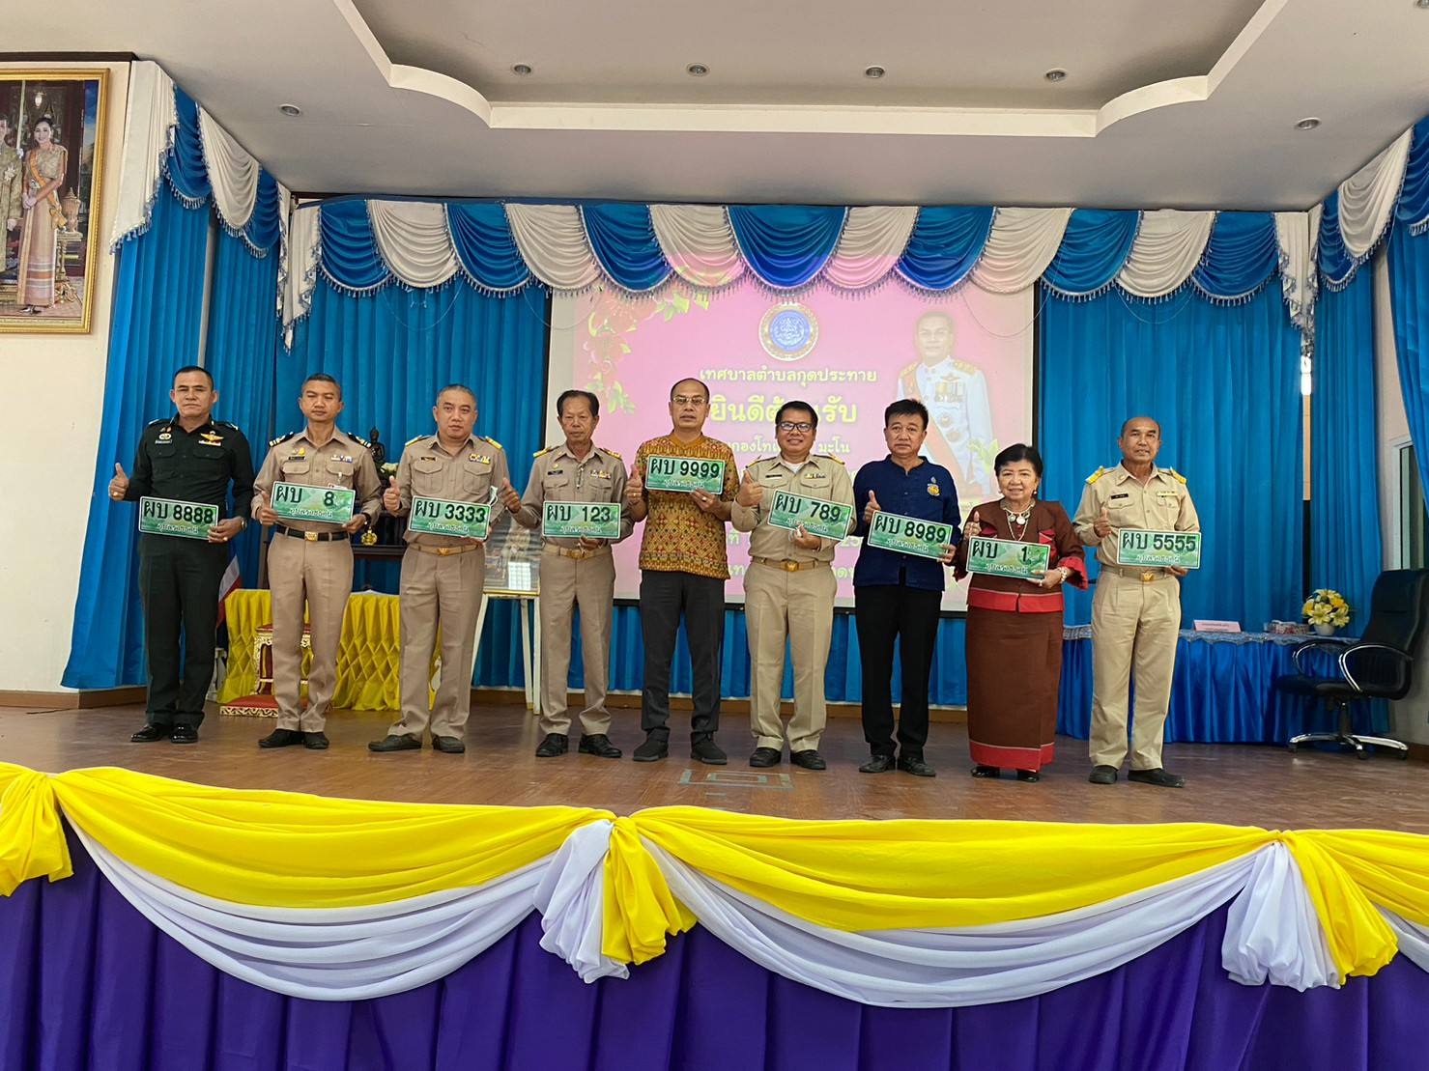
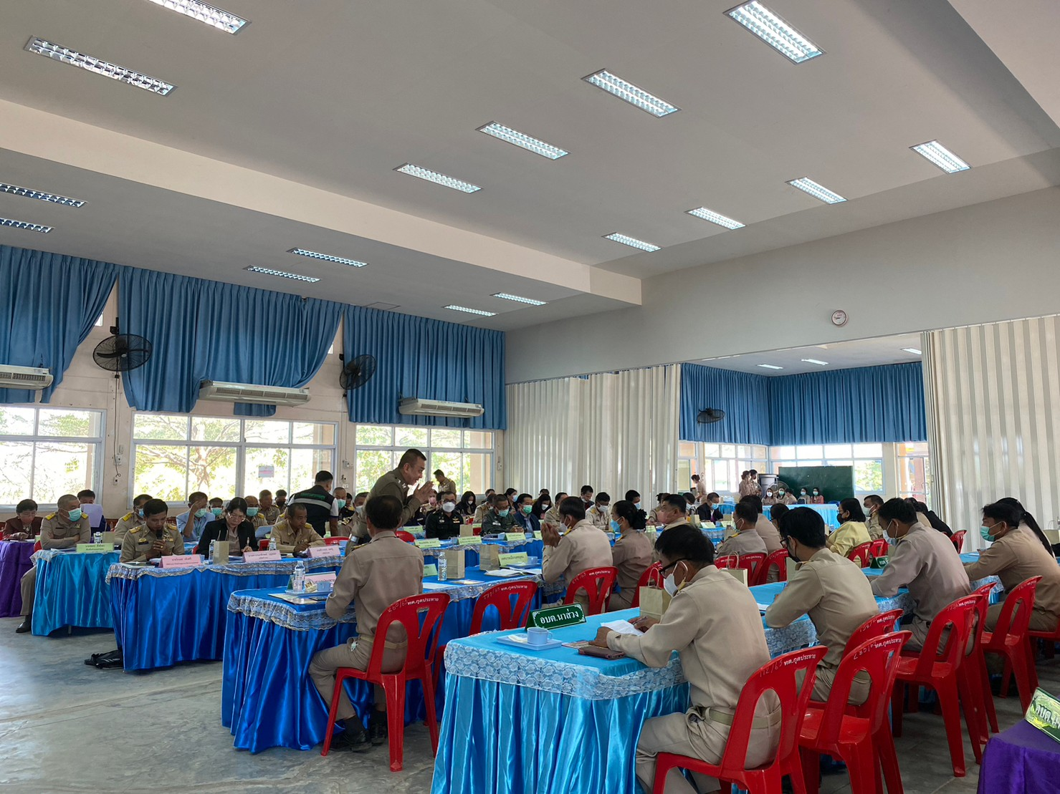
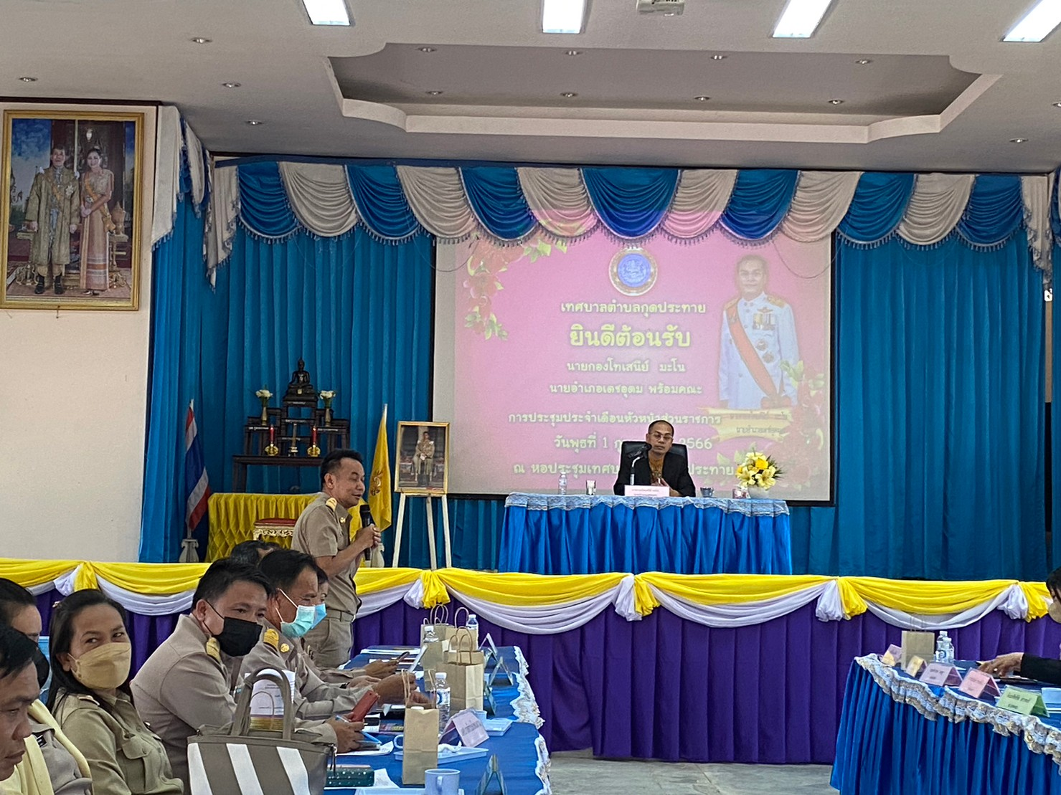
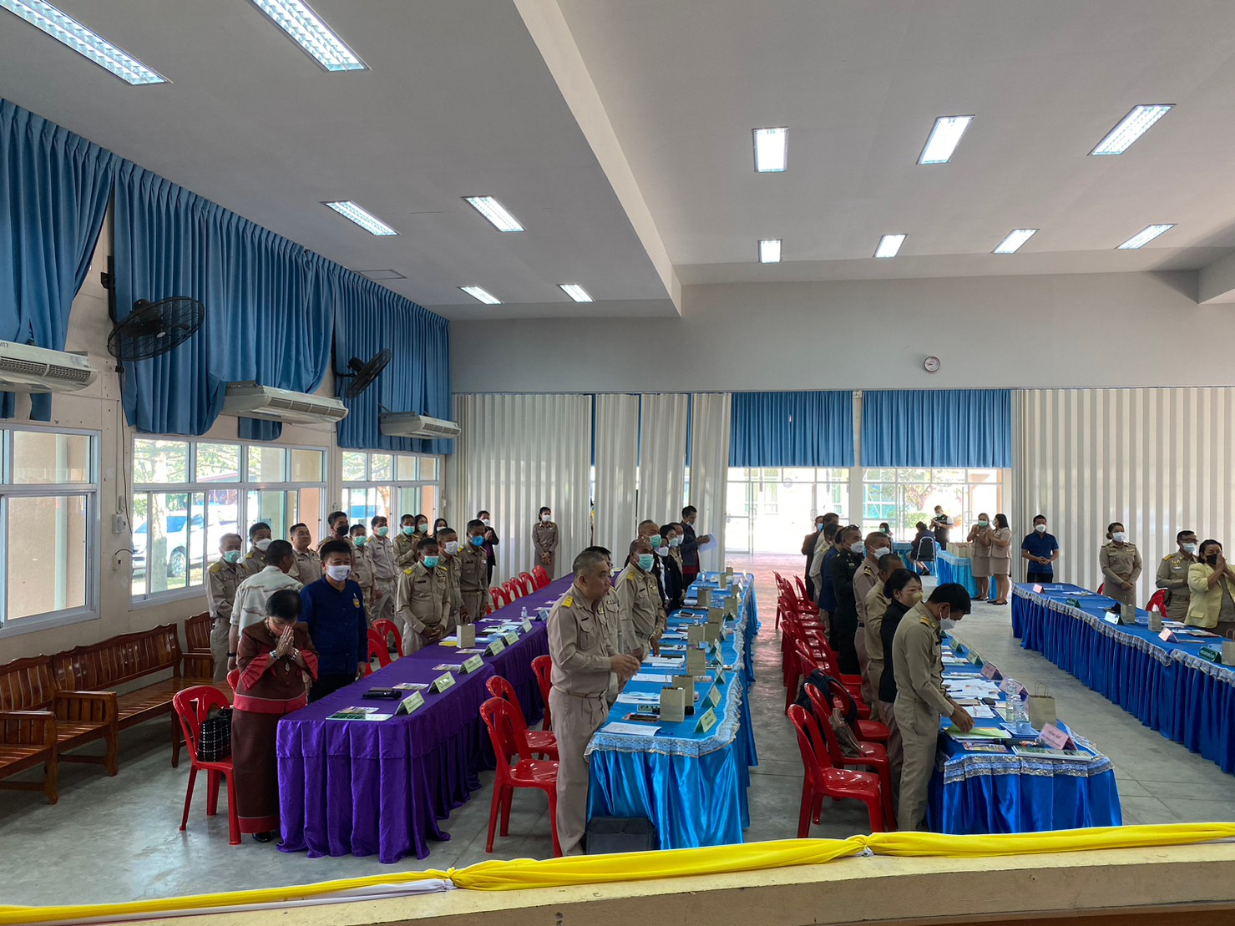
ในวันที่ 1 กุมภาพันธ์ 2566 นำโดย นายกองโทเสนีย์ มะโน นายอำเภอเดชอุดมประธานในพิธีประชุมประจำเดือน หัวหน้าส่วนราชการ หัวหน้าหน่วยงานรัฐวิสาหกิจ ปลัดอำเภอ ผู้บริหารสถานศึกษา ผู้บริหารท้องถิ่น ปลัดเทศบาล
ปลัดองค์การบริหารส่วนตำบล และ กำนัน (ประชุมสัญจร)
ณ หอประชุมเทศบาลตำบลกุดประทาย

Slide 3
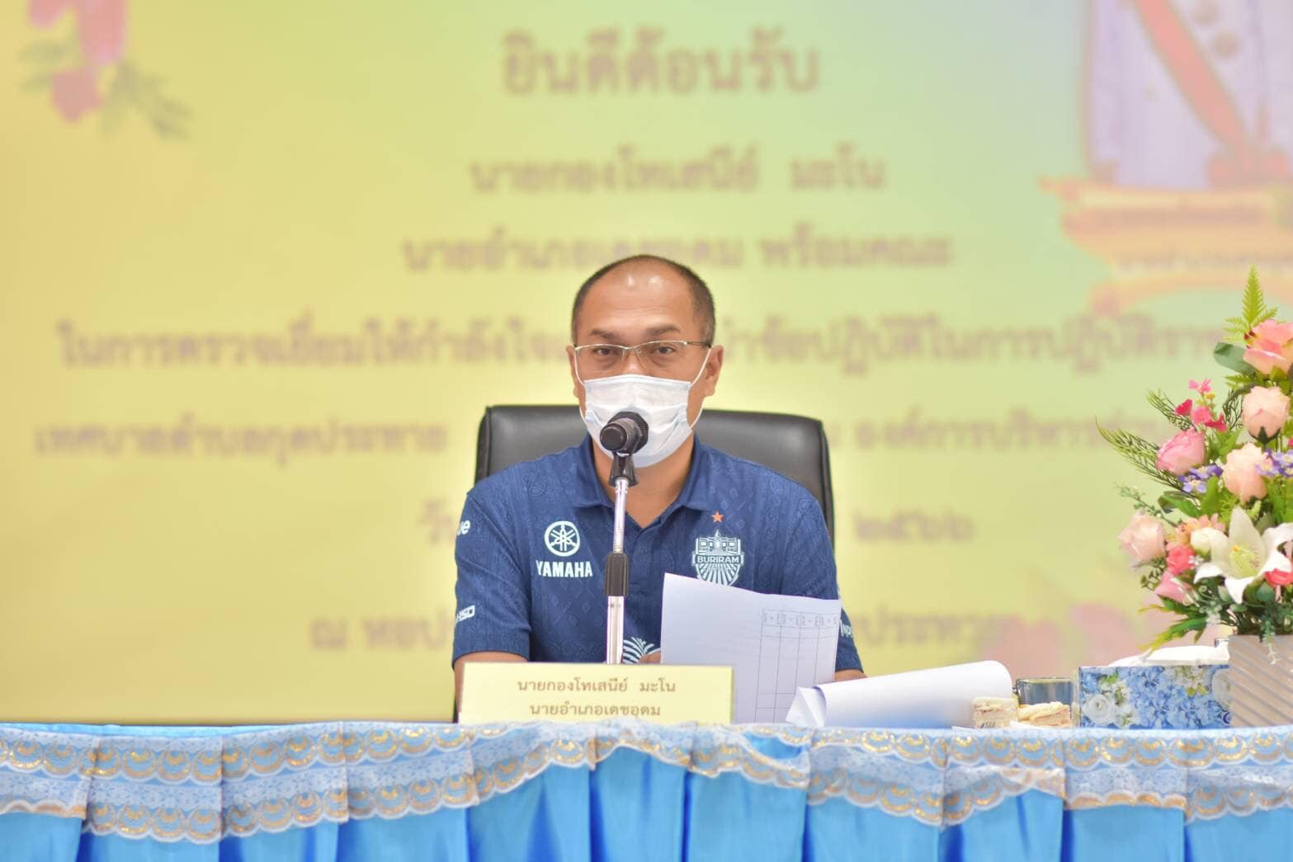
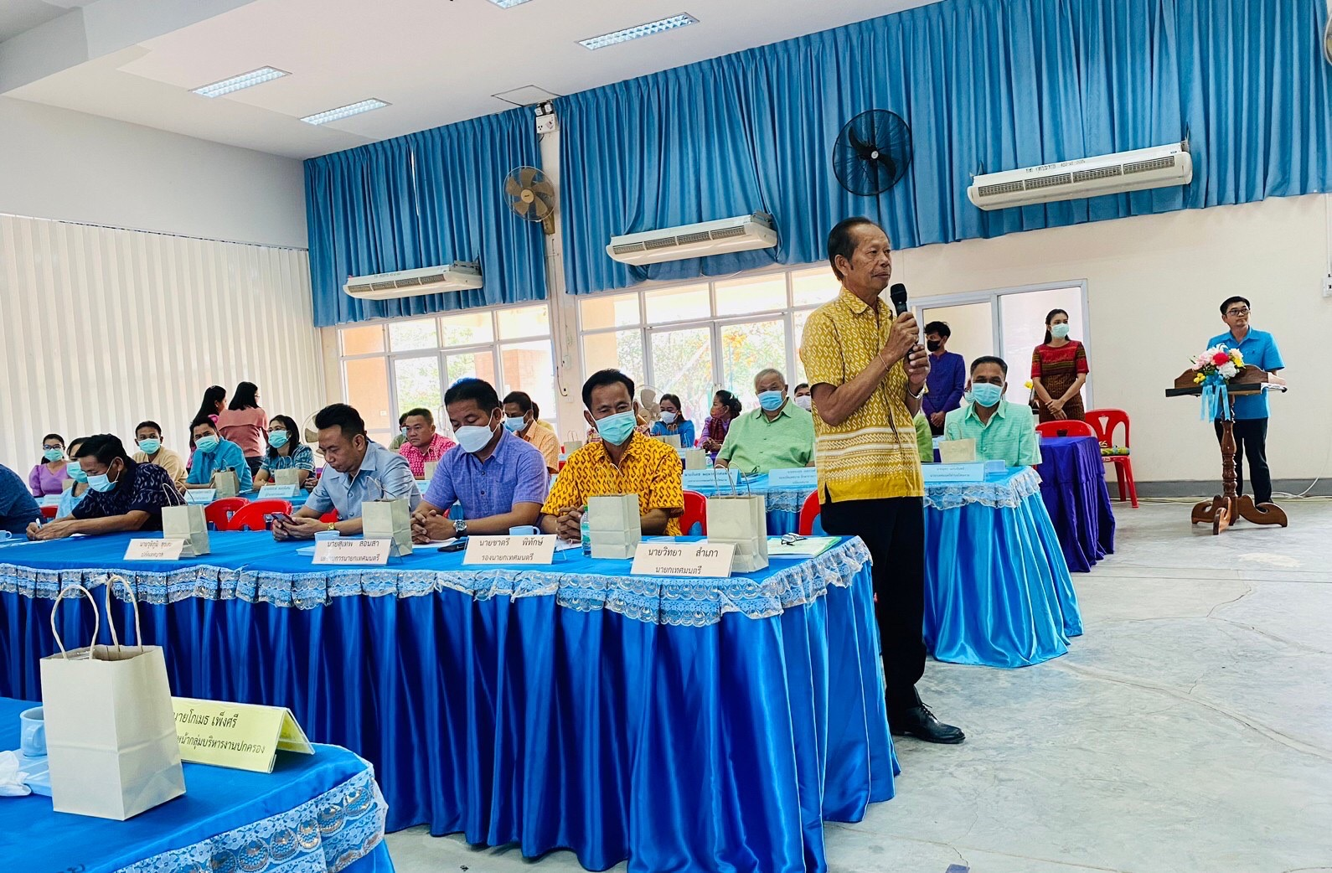
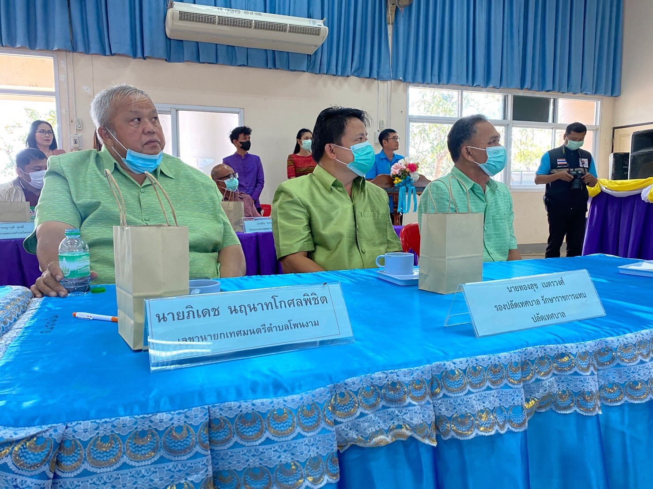
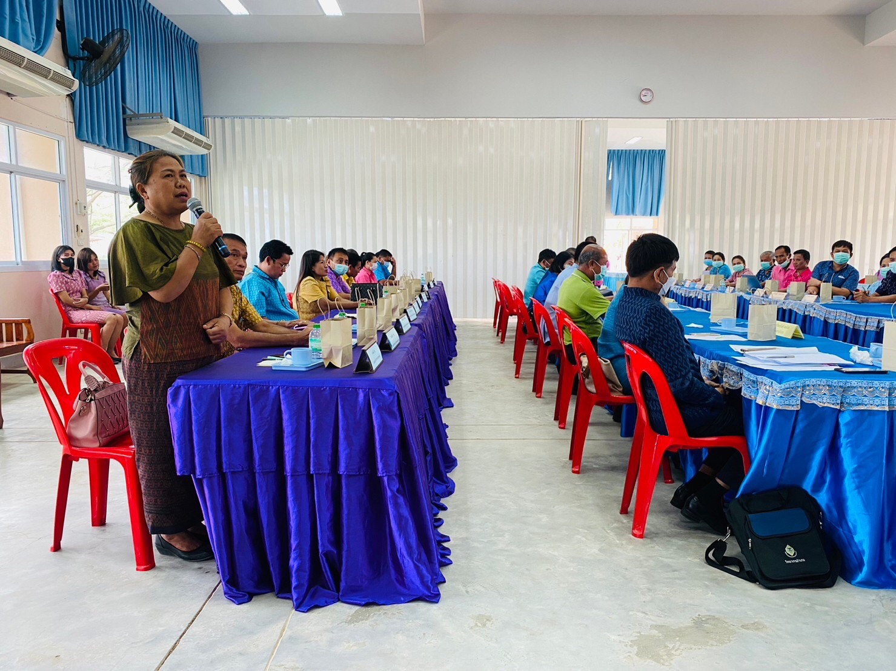
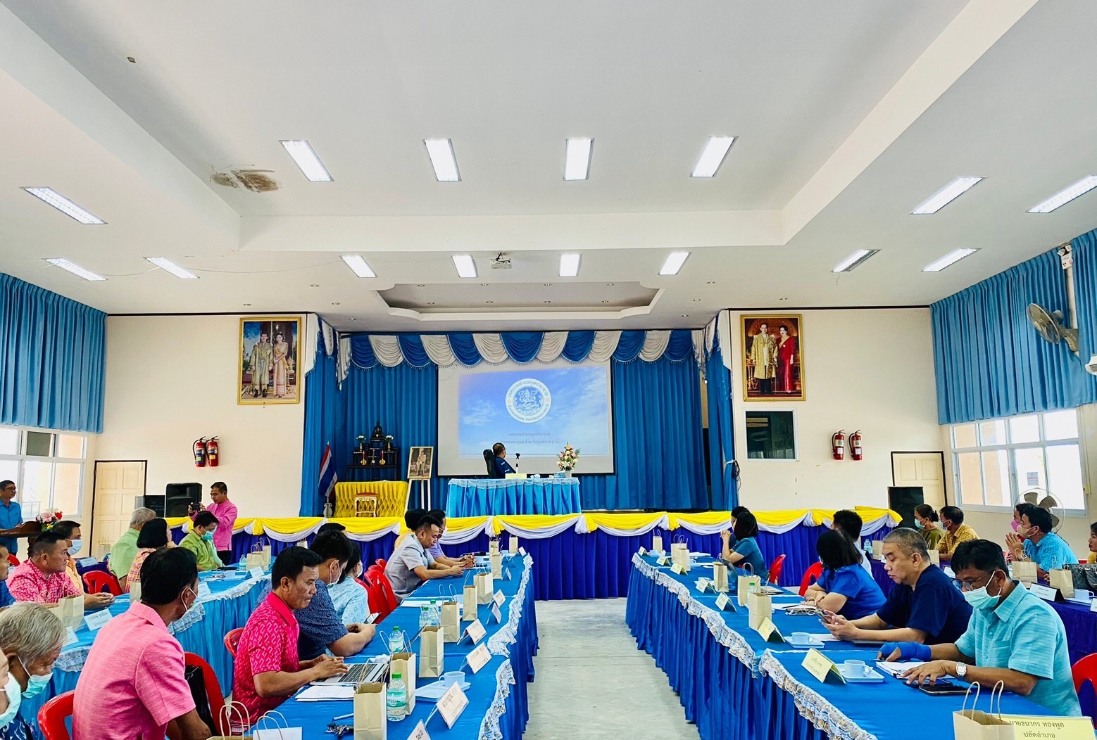
ในวันที่ 15 กุมภาพันธ์ 2566 เวลา 09.00 น. เป็นต้นไป
นายกองโทเสนีย์ มะโน นายอำเภอเดชอุดม พร้อมคณะ
ตรวจเยี่ยมให้กำลังใจและแนะนำข้อปฏิบัติในการปฏิบัติราชการ เทศบาลตำบล
กุดประทาย เทศบาลตำบลโพนงาม และ องค์การบริหารส่วนตำบลคำครั่ง
ณ หอประชุมเทศบาลตำบลกุดประทาย

Slide 4
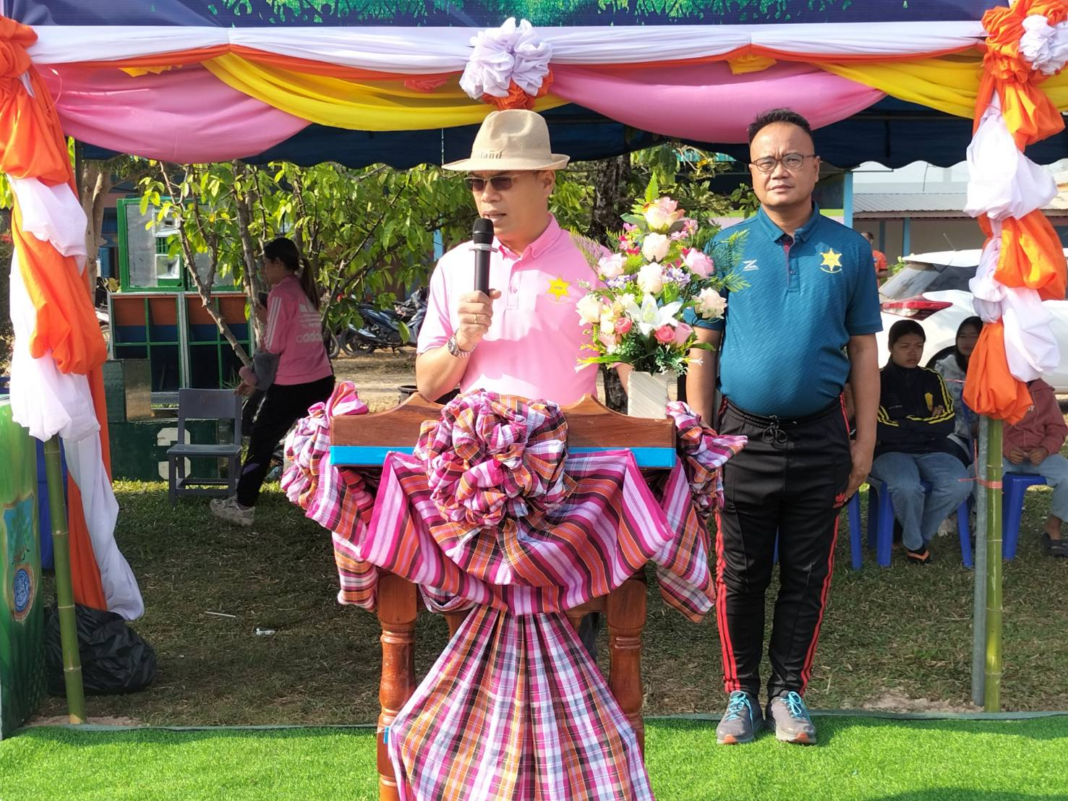
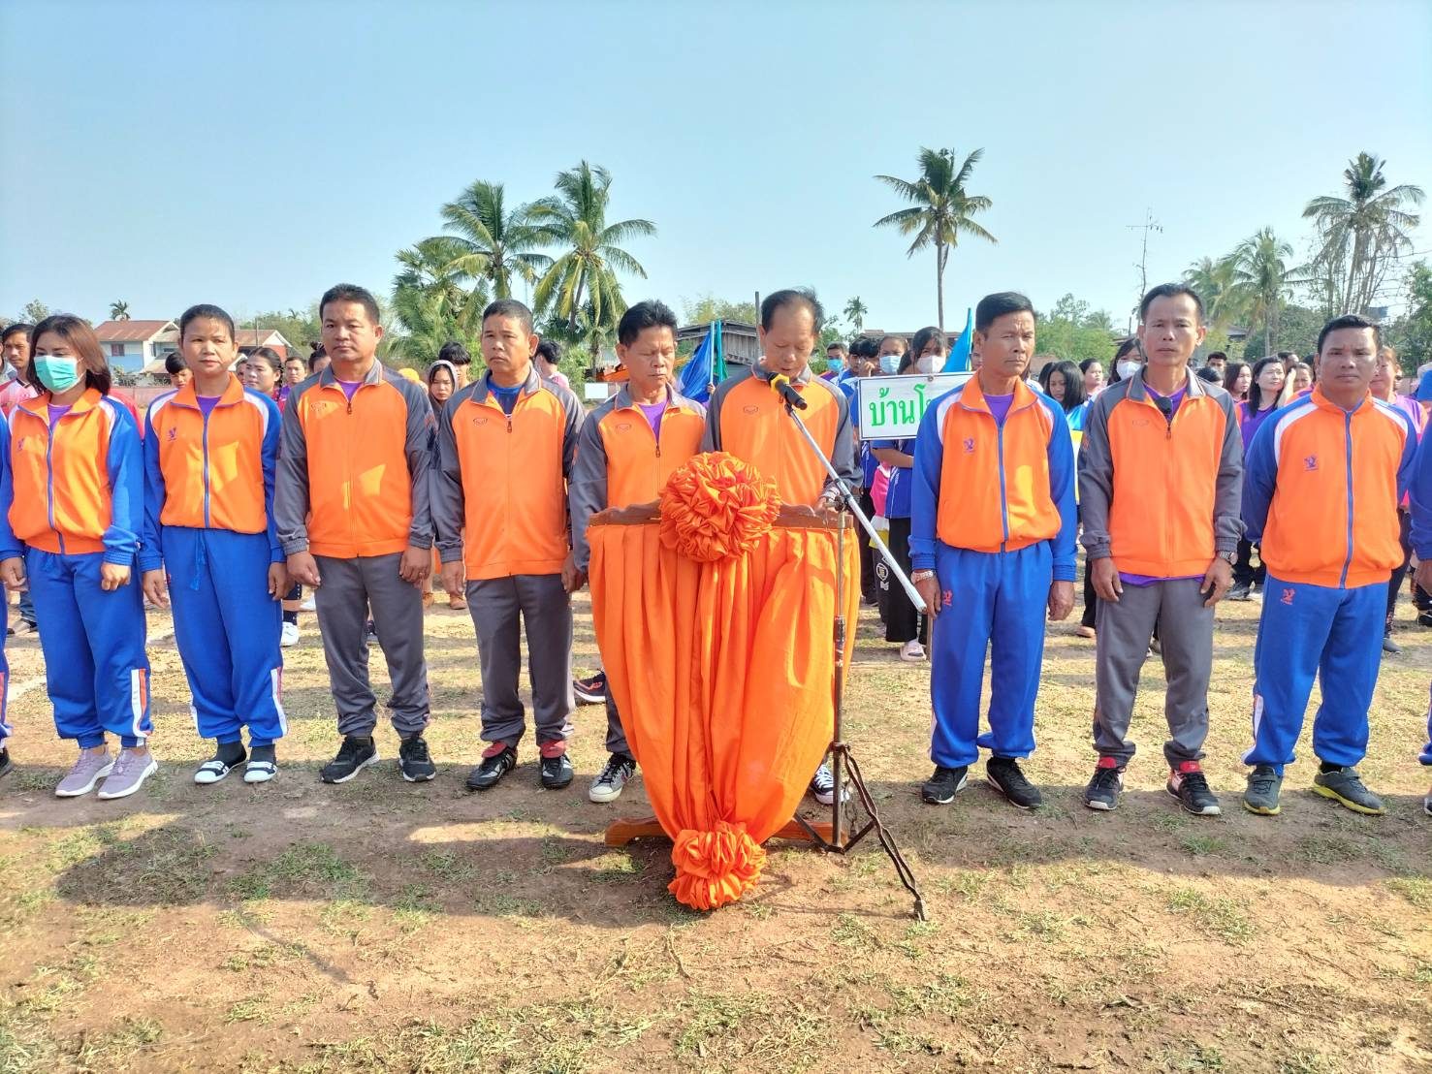
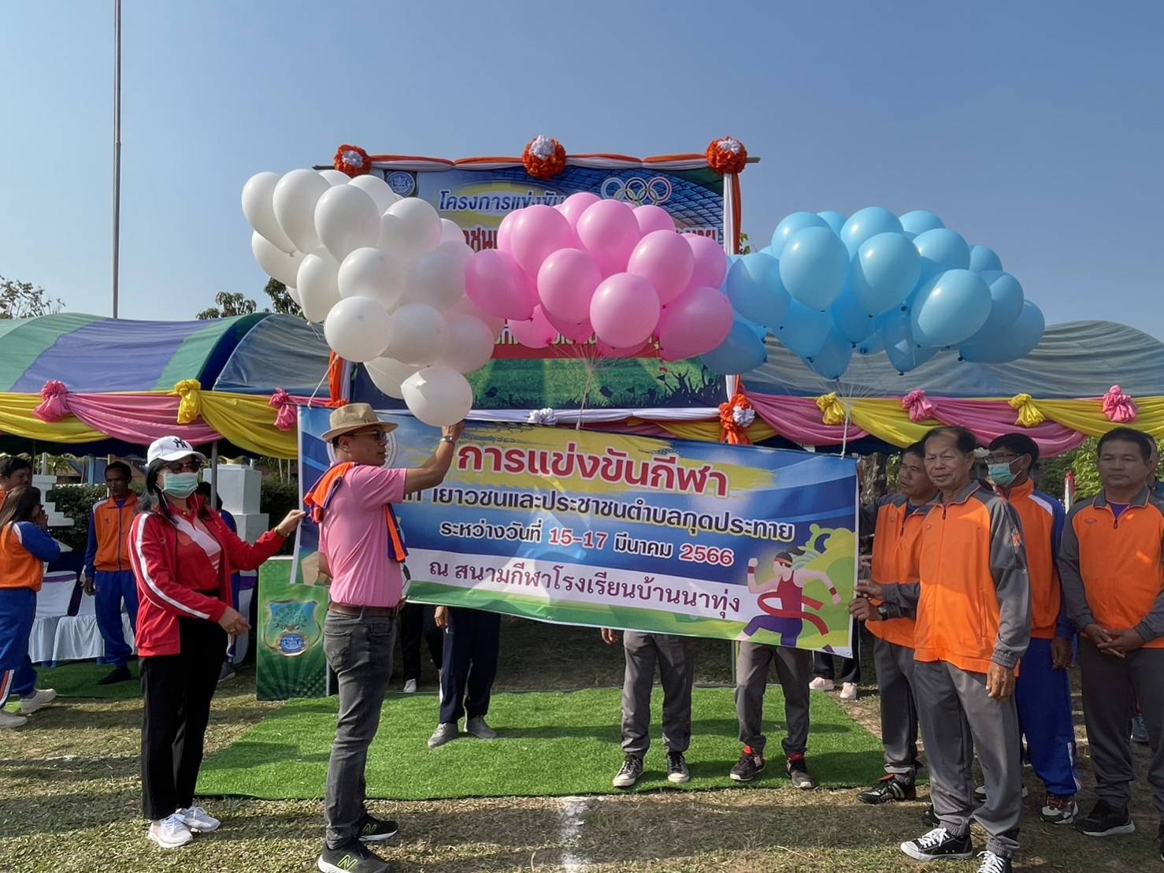
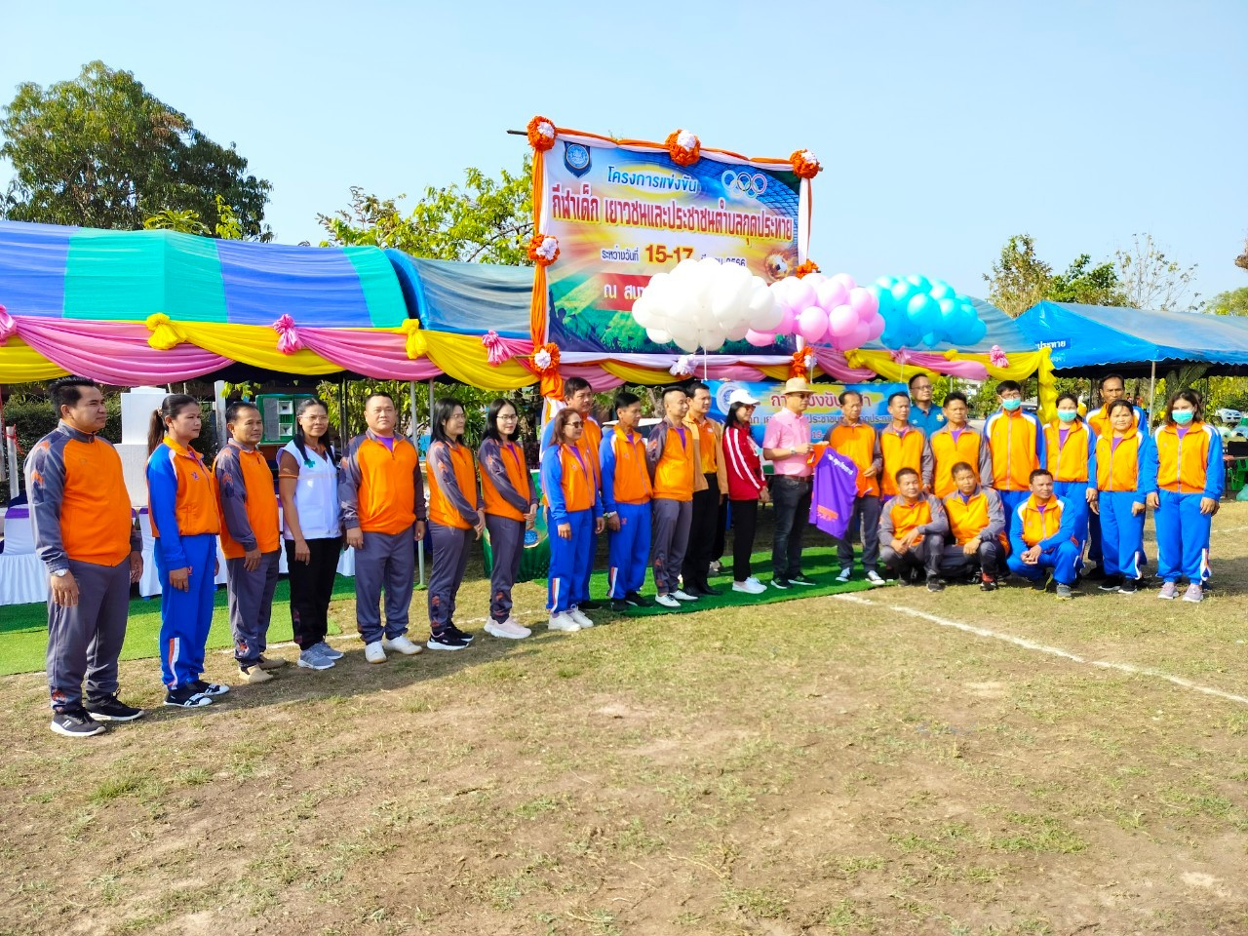
ในวันที่ 15 มีนาคม 2566 เวลา 08.00 เป็นต้นไป
นายกองโทเสนีย์ มะโน นายอำเภอเดชอุดม เป็นประธานในพิธีเปิดโครงการแข่งขันกีฬา เด็ก เยาวชน และประชาชน ตำบลกุดประทาย ณ สนามโรงเรียนบ้านนาทุ่ง
ตำบลกุดประทาย อำเภอเดชอุดม จังหวัดอุบลราชธานี โดยมี นายวิทยา สำเภา นายกเทศมนตรีตำบลกุดประทาย คณะผู้บริหาร สมาชิกสภาฯ กำนัน ปลัดเทศบาล หัวหน้าส่วนราชการ
ร่วมเปิดโครงการด้วย

Slide 5
****บรรณาธิการ****
นายวุทิภูมิ สุรเสน ปลัดเทศบาล
คณะผู้จัดทำ งานประชาสัมพันธ์
สำนักปลัดเทศบาลตำบลกุดประทาย
171 หมู่ที่ 13 ตำบลกุดประทาย
อำเภอเดชอุดม จังหวัดอุบลราชธานี 34160
โทร. 0-4525-2970
www:kudprathay.go.th
E-mail:kudprathay@hotmail.com
Facebook : ทต. กุดประทาย

